Slide 1

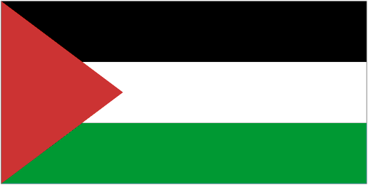

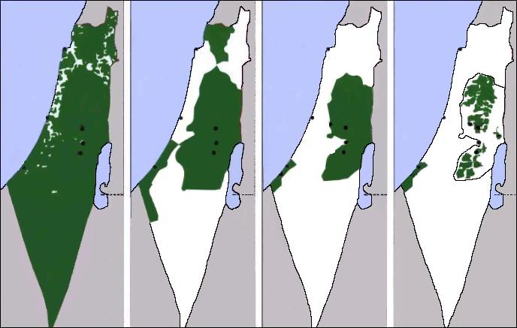
LA STORIA DELLA
PALESTINA
IN IMMAGINI
Presentazione molto semplice
Notes:
Per visualizzare la presentazione clicca « Presentazione » poi « Dalla diapositiva corrente »
(i commenti e i link in calce alle diapositive sono visibili solo nel presente formato di lavoro).
Per far avanzare le diapositive premi i tasti Page up o Page Down
Per istallare l’avanzamento automatico : Visualizza, Riquadro attività, triangolino, Transizione diapositiva, Automaticamente dopo…(inserire il no di secondi), Applica a tutte le diapositive
Per uscire dalla presentazione cerca nell’angolo in basso a sinistra la piccola finestrella, clicca sul triangolo poi scegli « Fine Presentazione »
Per preparare una conferenza leggi pure le note e i commenti in calce e il file « IMPORTANTE».
http://www.plands.org/graphics/index.html
http://en.wikipedia.org/wiki/History_of_Palestine
https://es.wikipedia.org/wiki/Historia_de_Palestina#Historia
Ilan Pappe : La pulizia etnica della Palestina
Susan Nathan, "The Other Side of Israel", ed. HarperCollins Publishers Ltd.
Shlomo Sand: The invention of the the Jewish people.
Norman G. Finkelstein: The Holocaust Industry
https://spaces.hightail.com/space/7K0i2/fi-6385ce6d-1449-47f9-a4f3-25a02da48c13/The%20Book.pdf
Fariss Wogatzki : “E che nessuno dica - io non lo sapevo!”
https://www.akevot.org.il/en/
http://www.badil.org/en/

Slide 2
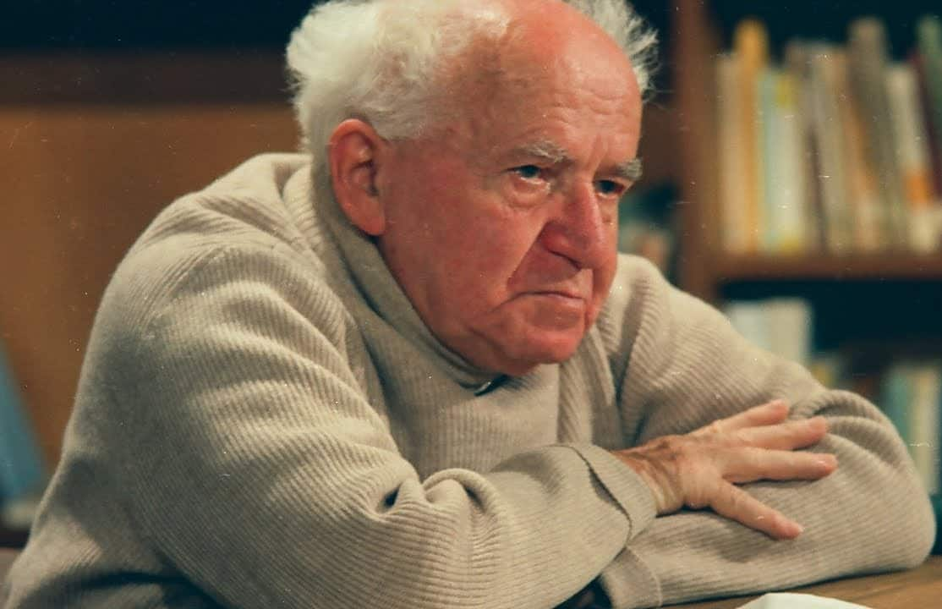
"Noi scacceremo gli Arabi
e prenderemo il loro posto".
Ben Gurion 1886 - 1973
Primo ministro di Israele
1948 - 1953 e 1955 - 1963
Un classico caso di colonizzazione di insediamento
*Lettera di Ben Gurion scritta nel 1937 a suo figlio.
È molto importante studiare la storia della Palestina per capire cosa è successo e sta succedendo in Palestina (Ilan Pappe). https://www.youtube.com/watch?v=ug45Mv1eaL0
Notes:
Le pretestuose giustificazioni addotte dai sionisti:
Antisemitismo - Il popolo ebraico è sempre stato perseguitato (per es. i pogrom) per cui deve avere un posto dove stare in sicurezza.
Diritto storico - La Palestina è stata abitata dagli Ebrei per cui appartiene agli Ebrei – Nel 1900 la Palestina era disabitata.
Diritto divino - La Palestina è stata promessa da Dio agli Ebrei; gli Ebrei sono il Popolo eletto.
Dichiarazione Balfour, ONU 181, ecc. ecc.
https://www.palestineremembered.com/David_Ben_Gurion_To_His_Son_Amos_Written_OCT_5th_1937.html

Slide 3
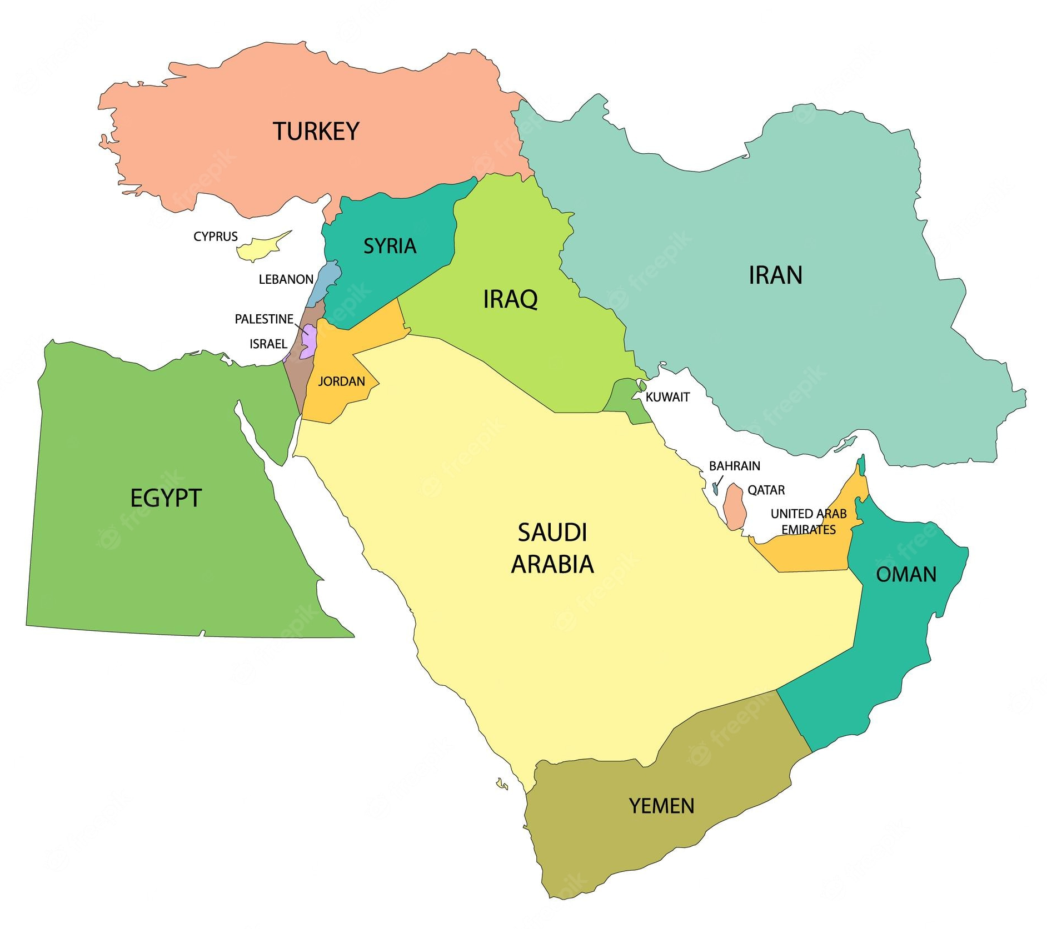
Mare Mediterraneo
La Palestina è parte del Medio Oriente
PALESTINA

Slide 4
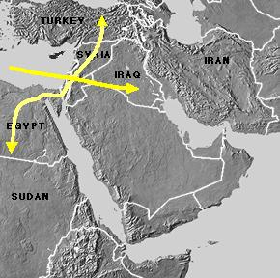
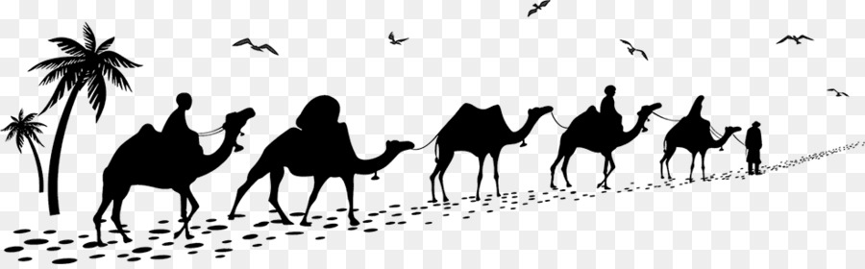
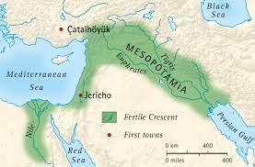
Palestina
Passaggio obbligato tra
- Africa e Asia
- Africa e Europa
- il Mediterraneo e l’Oriente
ARABIA
La Palestina è parte della Mezzaluna fertile del Medio Oriente
Notes:
http://en.wikipedia.org/wiki/The_Levant
http://it.wikipedia.org/wiki/Palestina

Slide 5
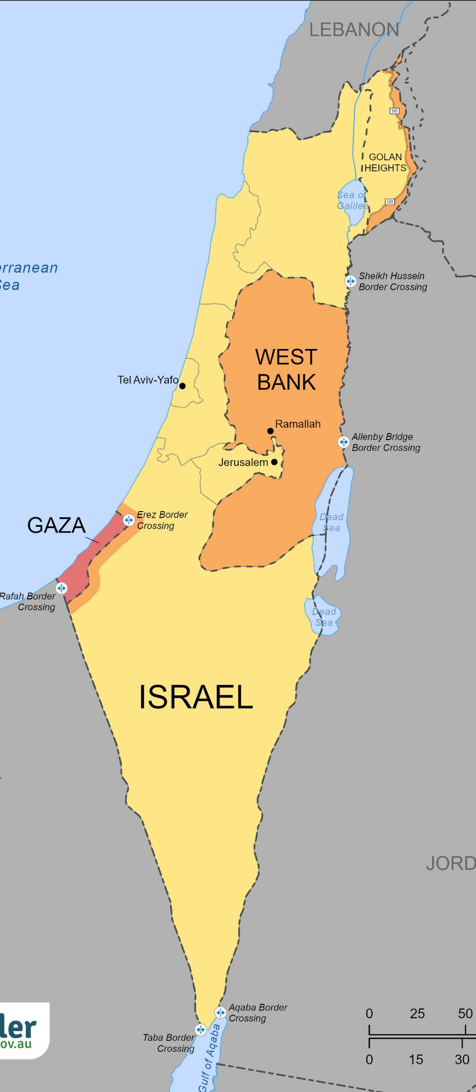
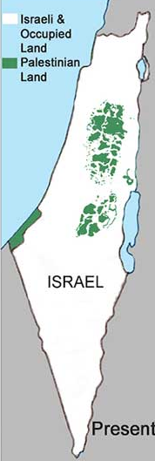
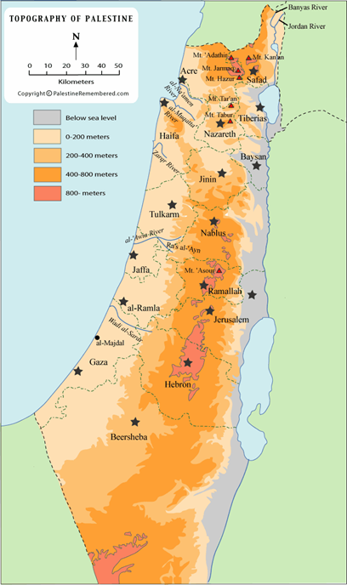
Mare Mediterraneo
Libano
Mare Mediterraneo
Libano
Siria
Siria
Valle del Giordano
Gaza
Mar Morto
Egitto (Sinai)
Giordania
Egitto (Sinai)
Giordania
Geografia
PALESTINA
Topografia

Slide 6
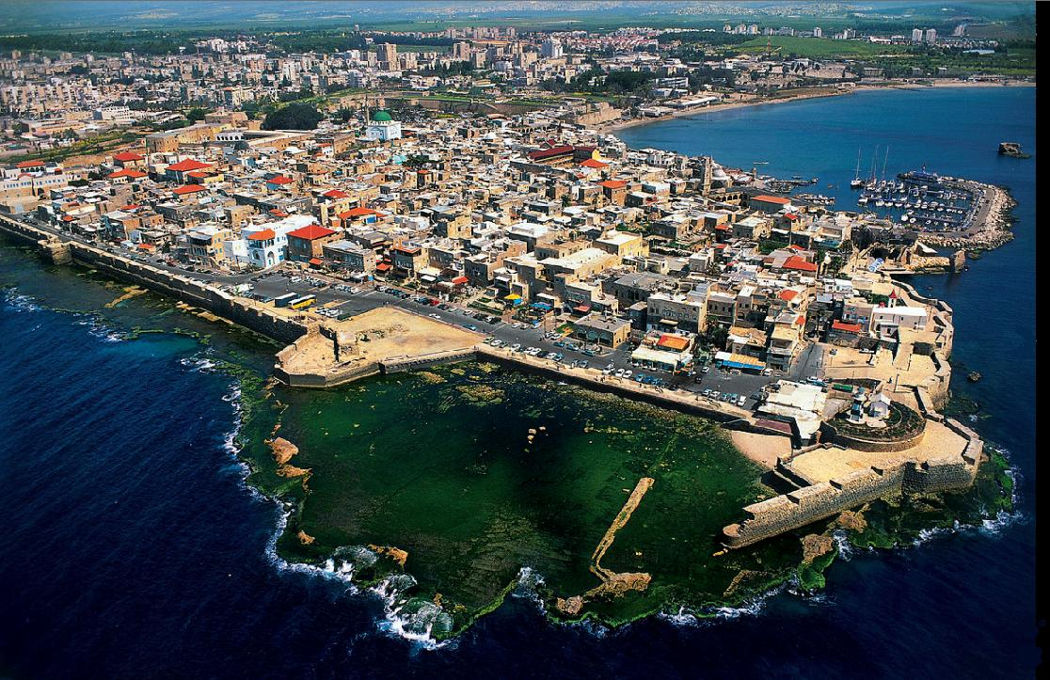
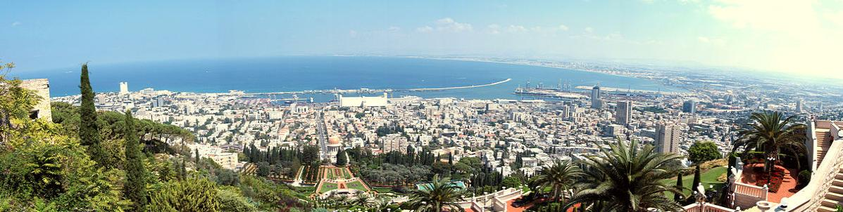
Acri
Haifa
Notes:
https://it.wikipedia.org/wiki/Acri_(Israele)
https://it.wikipedia.org/wiki/Haifa

Slide 7
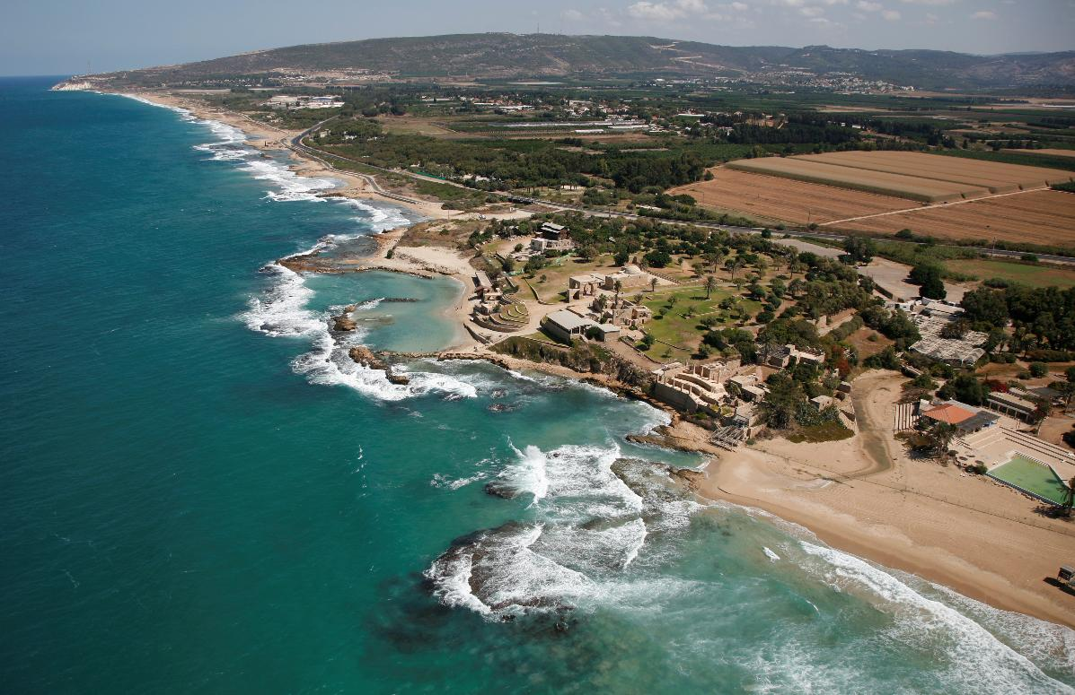
La costa al Nord della Palestina
Notes:
.

Slide 8
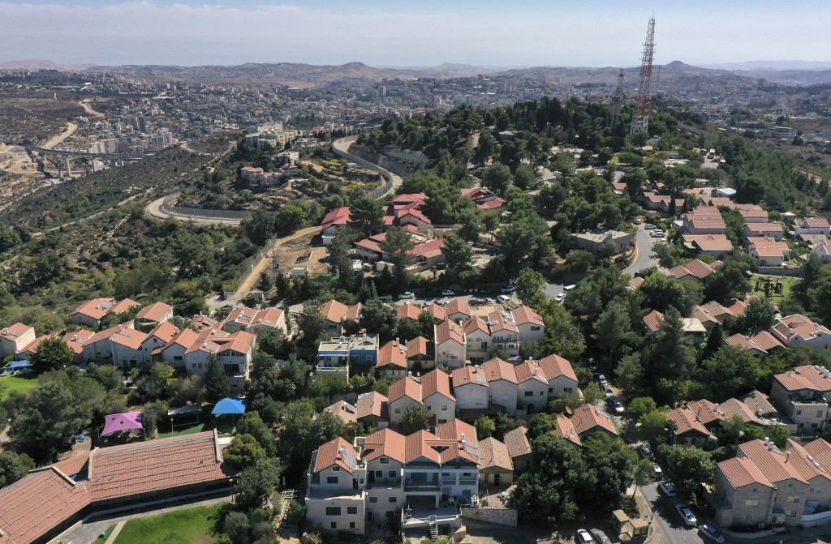
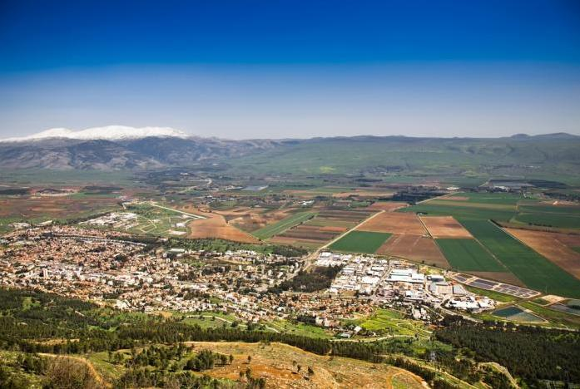
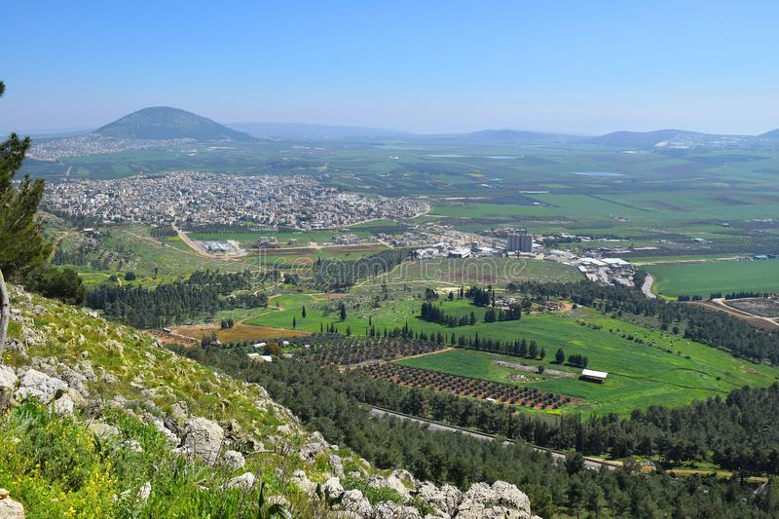
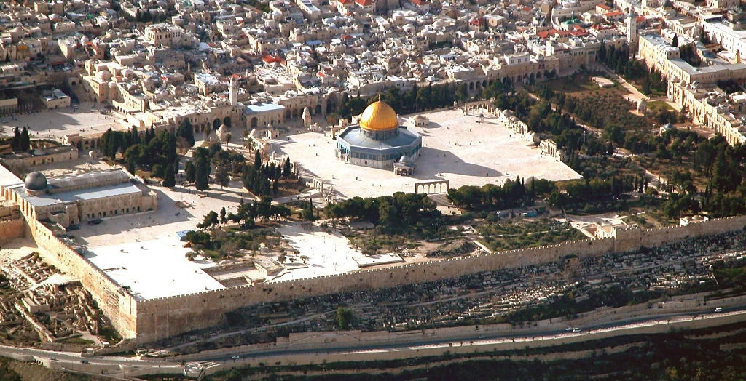
Gerico
La colonia israeliana di Har Gilo, distretto di Gerusalemme.
La Palestina : terra del latte e del miele
Gerusalemme, il Monte del tempio, con la moschea Al Aqsa (a sinistra) e il Duomo della Roccia (al centro).
Jezreel valley
Notes:
Exodus 3, 8
http://en.wikipedia.org/wiki/Tantura
https://it.wikipedia.org/wiki/Massacro_di_Tantura
http://it.wikipedia.org/wiki/Gerico
http://it.wikipedia.org/wiki/Armageddon
http://en.wikipedia.org/wiki/Jezreel_Valley

Slide 9
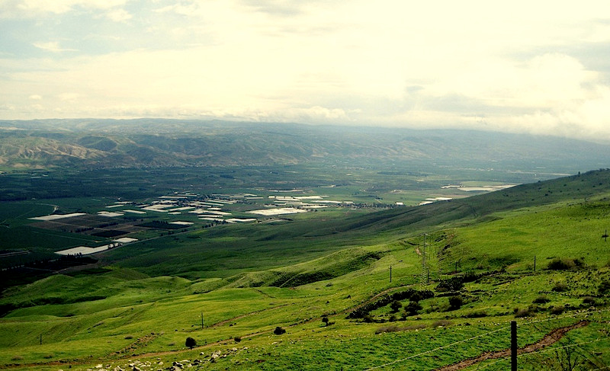
La valle del Giordano.
Sullo sfondo l’altopiano della Giordania.
Le macchie bianche sono le serre delle colonie israeliane
Notes:
https://en.wikipedia.org/wiki/Jordan_Valley

Slide 10
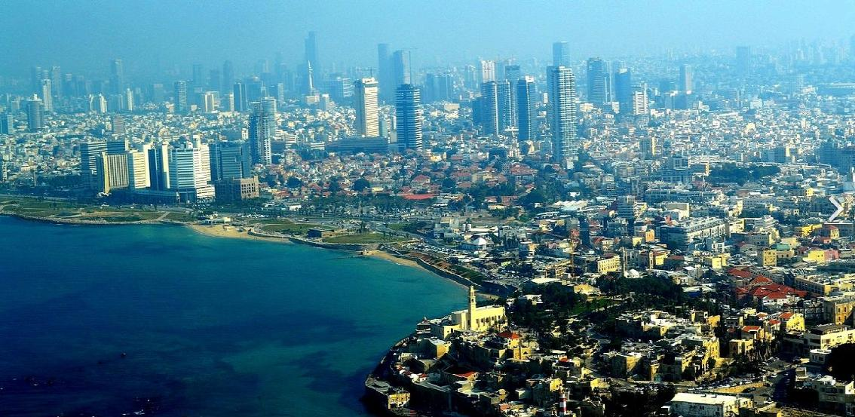
Tel Aviv oggi
Quello che rimane di Jaffa
Notes:
https://en.wikipedia.org/wiki/Tel_Aviv

Slide 11
Cananei
3000 a.C.
Egizi 1488 a.C.
Filistei
1200 a.C.
Israeliti 1000 a.C.
Fenici 925 a.C.
Assiri 733 a.C.
Arabi
632 d.C.
Cristiani 1039 - Crociati
Mamelucchi
1253 - Saladino
Ottomani
1516
Britannici
1917
Sionisti
1948
Babilonesi
597 a.C.
Persiani
539 a.C. - Ciro
Macedoni Alessandro Magno 322 a.C.
Romani 70 a.C.
Il via-vai in Palestina nei secoli

Slide 12
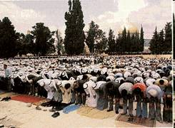
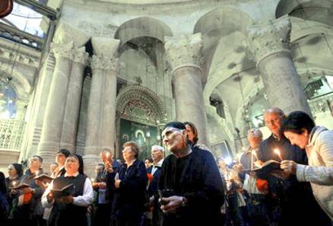
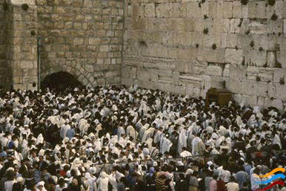






La Palestina : terra santa per tre grandi religioni monoteistiche
Musulmani sulla spianata delle moschee
Cristiani, chiesa del Santo Sepolcro a Gerusalemme
Ebrei davanti al muro del pianto a Gerusalemme
Torah Corano Bibbia
Notes:
http://en.wikipedia.org/wiki/Palestine/Christian
http://en.wikipedia.org/wiki/Haredim
http://en.wikipedia.org/wiki/Wailing_wall
http://en.wikipedia.org/wiki/Torah
http://en.wikipedia.org/wiki/Koran
http://en.wikipedia.org/wiki/Temple_Mount

Slide 13
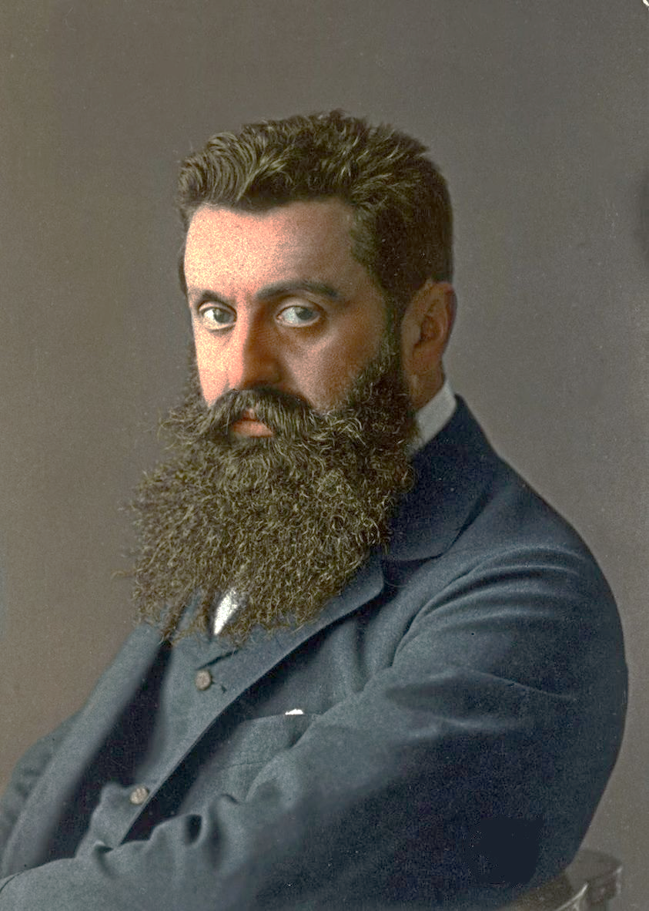
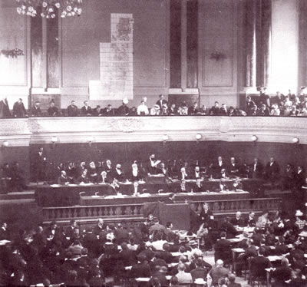

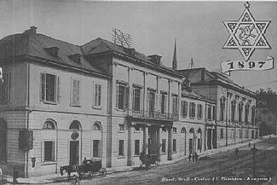
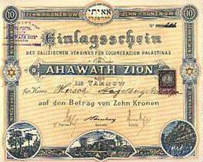
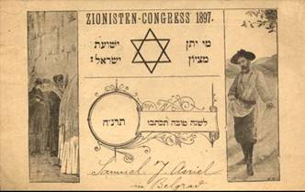
Theodor Herzl
Basilea
1897
Basilea: il primo congresso sionista. I Sionisti vogliono creare in Palestina uno Stato per gli ebrei.
Il certificato di contribuzione
L’invito al primo congresso (con muro del pianto)
Notes:
Sul primo invito era già rappresentato il muro del pianto, fatto che indica chiaramente che già allora c’era l’intenzione di colonizzare la Palestina.
Come sede del congresso fu scelta Basilea in Svizzera perché la maggior parte degli ebrei tedeschi disapprovavano il sionismo.
Theodor Herzl, fondatore del movimento sionista parlando degli Arabi di Palestina nel 1895: "Scacciate la popolazione povera oltre la frontiera rifiutandole il lavoro. Il processo d’espropriazione e di trasferimento dei poveri deve essere condotto discretamente e con circospezione.«
http://en.wikipedia.org/wiki/History_of_Zionism
http://en.wikipedia.org/wiki/Jewish_National_Fund

Slide 14
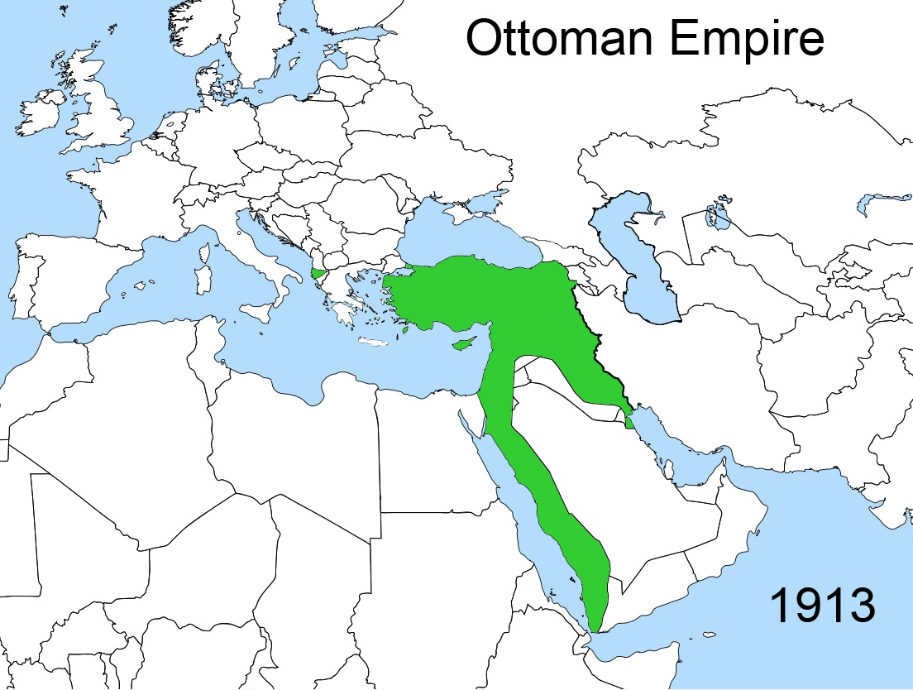
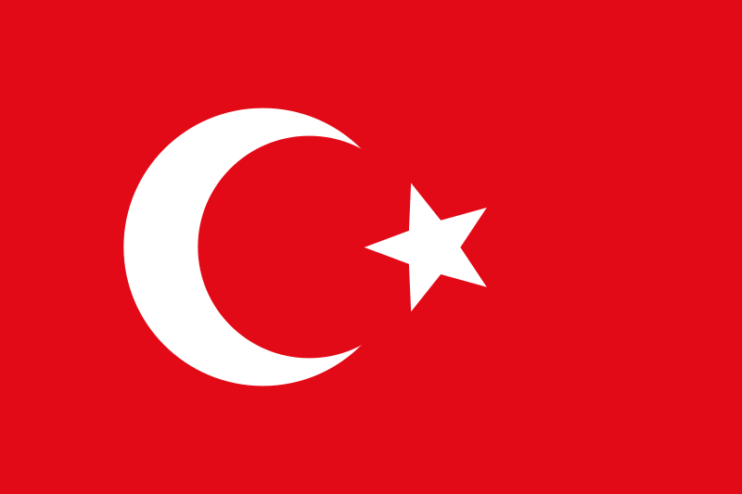
1917 - La Palestina fa parte dell’impero Turco Ottomano

Slide 15
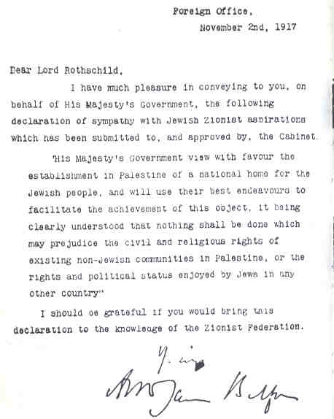

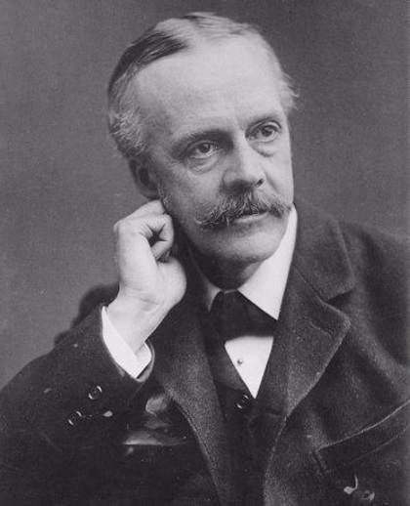
1917
Dichiarazione Balfour
Il governo britannico si dichiara favorevole alla creazione in Palestina di un "focolare ebraico"
Lord Balfour
Notes:
La dichiarazione Balfour fu ispirata dal segretario di Lord Balfour, un certo Samuel Herbert, ebreo sionista,…
Con questa mossa l’Inghilterra sperava anche di procurarsi un guardiano per il canale di Suez e una testa di ponte nel MO ricco di petrolio, materia prima che con la I. guerra mondiale era diventata «strategica». La dichiarazione Balfour interviene mentre era in corso il I. conflitto mondiale. È stata concepita anche nell’ottica anti impero Ottomano (che era alleato della Germania) che gli inglesi non erano riusciti a battere a Gallipoli nel 1916. La sconfitta di Gallipoli spinse i Britannici ad attaccare l’impero Ottomano in Palestina.
http://en.wikipedia.org/wiki/Lord_Balfour
http://en.wikipedia.org/wiki/Balfour_Declaration
https://www.youtube.com/watch?v=1BR0wMndSSI

Slide 16
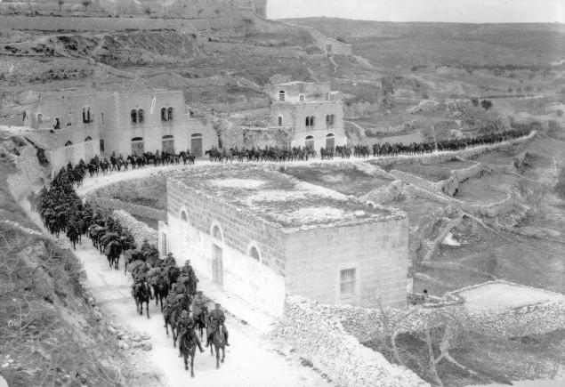
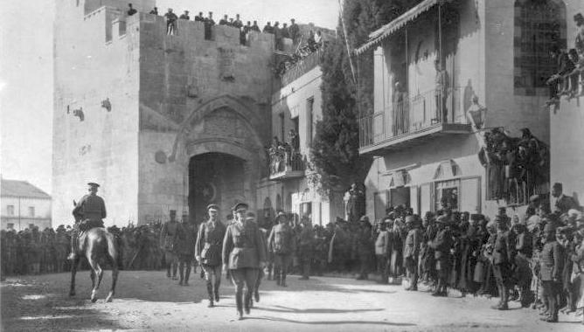
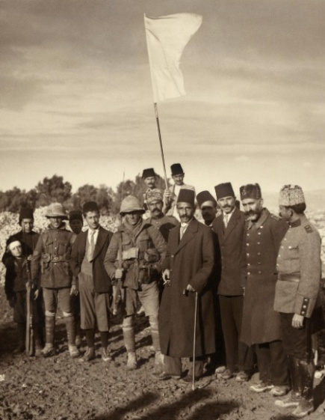
1917 - 1918
Le truppe inglesi conquistano la Palestina
Dicembre 1917 La città di Gerusalemme si arrende alle truppe inglesi
Le truppe inglesi con alla testa il generale Allenby entrano a Gerusalemme
Notes:
Dal 1917 al 1922 la Palestina è governata dal generale Allenby mediante decreti militari.
http://en.wikipedia.org/wiki/Edmund_Allenby,_1st_Viscount_Allenby

Slide 17
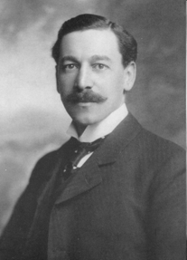
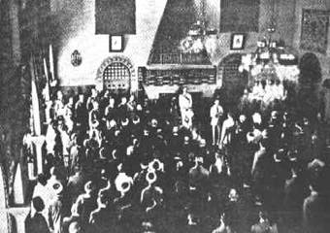
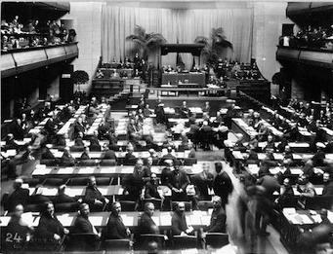
1922 La Società delle nazioni affida alla Gran Bretagna l’amministrazione della Palestina. Il mandato durerà fino al 1948.
Primo Commissario è il sionista
Samuel Herbert
Samuel Herbert
1920 Designazione di Samuel Herbert Commissario per la Palestina
1919 I. sessione della Società delle nazioni
Notes:
Samuel Herbert favorì gli ebrei sionisti e le loro imprese in tutti i modi possibili (per esempio esenzioni di tasse e fiscali per le imprese ebraiche, introduzione della lingua ebraica e inglese come lingue ufficiali in Palestina, assegnazione agli ebrei sionisti delle terre demaniali o non rivendicate, brutale repressione di ogni resistenza da parte araba, tolleranza della formazione da parte degli ebrei sionisti di un proprio esercito, ecc.) e nel contempo fece agli arabi e alle loro imprese tutte le difficoltà possibili e immaginabili (per esempio obbligo di pagare le tasse dovute all’impero ottomano, per cui gli arabi dovevano vendere le loro terre agli ebrei sionisti, ecc.).
http://en.wikipedia.org/wiki/Herbert_Samuel
http://en.wikipedia.org/wiki/British_Mandate_of_Palestine
http://it.wikipedia.org/wiki/Trattato_di_Versailles_(1919)
http://en.wikipedia.org/wiki/San_Remo_conference
http://en.wikipedia.org/wiki/Palestine_Mandate

Slide 18
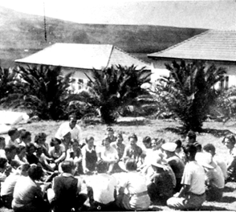
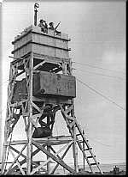
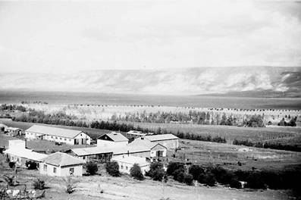
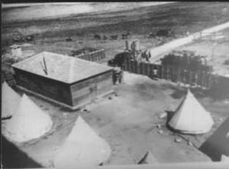
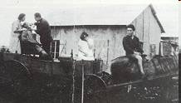
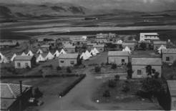

1934 Kibbutz Degania Alef
Kibbutz Dalia anni ‘30
Cure dentarie ambulanti
1928 Kibbutz Beit Hashita
In Palestina nascono i kibbutz
Kibbutz Bet Alfa 1921
Notes:
http://en.wikipedia.org/wiki/Kibbutz

Slide 19
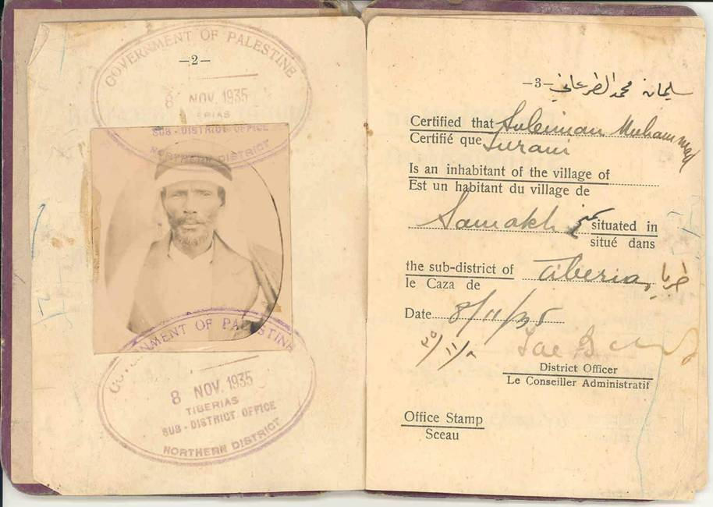
Documento di identità palestinese del 1935
Notes:
Notate il timbro: Gorvernment of Palestine.

Slide 20
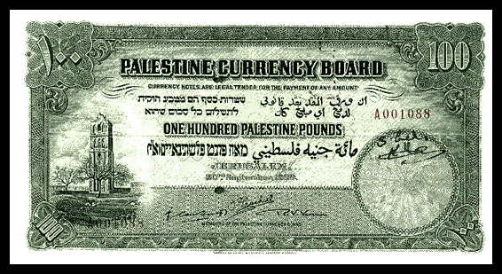
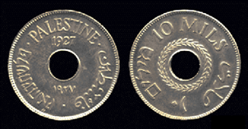
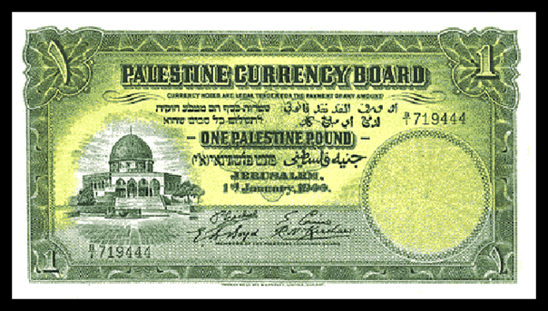
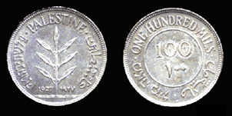
Alcune banconote e monete palestinesi del periodo del mandato britannico
In Palestina questi mezzi di pagamento sono stati messi fuori corso dai sionisti nel 1948.
Notes:
. http://en.wikipedia.org/wiki/Palestine_pound

Slide 21
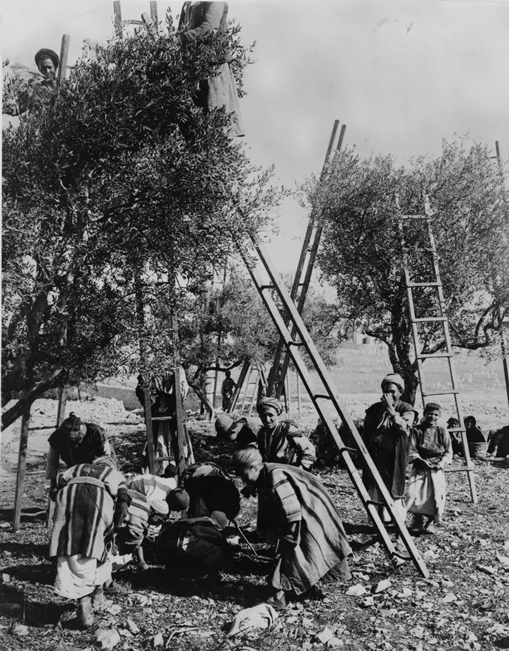
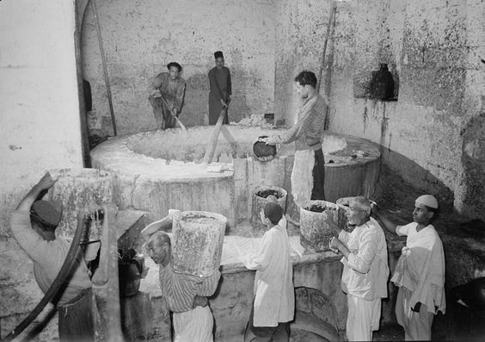

1927 - Nablus, produzione del sapone
1936 - Olive e industria del sapone in Palestina
Notes:
http://en.wikipedia.org/wiki/Nabulsi_soap

Slide 22




Vista generale degli agrumeti di Jaffa prima del 1914
Le piantagioni di agrumi dei palestinesi
In Palestina gli arabi hanno sviluppato la coltivazione degli agrumi.
In seguito fu quasi tutto confiscato dagli ebrei sionisti.
Notes:
Al loro arrivo gli ebrei sionisti impararono dagli arabi a coltivare gli agrumi. In seguito rubarono agli arabi gli agrumeti. Di fatto era raro trovare un terreno lasciato incolto, a parte le dune e le rocce: dappertutto orti, palme, agrumeti, oliveti, alberi da frutta assediavano le città e i villaggi, frutto di un’agricoltura intensiva e specializzata.
http://en.wikipedia.org/wiki/Jaffa_orange
Documentario: La meccanica dell’arancia.
http://en.wikipedia.org/wiki/Jaffa_orange

Slide 23




1933 La Repressione britannica
1930 Il comitato palestinese di salvezza
1929 - 1939 Grande rivolta araba (repressa nel sangue dagli inglesi aiutati dalle milizie ebraiche)
23
1929 Manifestazione di protesta degli arabi
1938 - Il famigerato squadrone della morte Special Night Squad formato da britannici e sionisti
Notes:
http://it.wikipedia.org/wiki/Moti_palestinesi_del_1920
http://en.wikipedia.org/wiki/1929_Palestine_riots
http://it.wikipedia.org/wiki/Moti_in_Palestina_del_1929
http://en.wikipedia.org/wiki/Arab_riots_of_1936

Slide 24




Demolizione punitiva
Arresti di massa, Gerusalemme, settembre 1938
La repression britannica
Imprigionamenti
Notes:
http://en.wikipedia.org/wiki/Defence_(Emergency)_Regulations
http://en.wikipedia.org/wiki/British_Mandate_Palestine

Slide 25



1937 piano Peel
1937 Le indagini e le proposte dei Britannici
La commissione Peel a Gerusalemme novembre 1936
Notes:
La commissione PEEL fu la sesta commissione che dovette indagare sui disordini in Palestina. Il piano di spartizione proposto dalla commissione PEEL fu probabilmente il più equo di tutti.
http://en.wikipedia.org/wiki/Peel_Commission

Slide 26





Arrivano altri immigranti sionisti europei
L’Agenzia ebraica
In viaggio per la Palestina
L’arrivo clandestino
Notes:
25 novembre 1940: nel porto di Haifa i terroristi sionisti affondano la nave Patria carica di immigranti ebraici per impedire loro di insediarsi nelle isole Maurizius: 267 morti.
http://en.wikipedia.org/wiki/Patria_disaster
http://en.wikipedia.org/wiki/Jewish_Agency_for_Israel
*

Slide 27




Jaffa : cinéma
1940 La Palestina sulla via dell’urba-nizzazione
Notes:
Oggi l’ex cinema Alhambra è la sede della setta Scientology

Slide 28






Terrorismo sionista
Jaffa, 4 gennaio 1948, attentato al centro comunale «Serrani»
1946: attentato alla linea Jaffa-Gerusalemme
1946 - L’attentato all’albergo King David a Gerusalemme, quartiere generale britannico, ha fatto 100 vittime.
Il terrorismo sionista
Dal 1936 le milizie sioniste Haganah / Palmach, Irgun, Lehi-gruppo Stern, ecc. attaccano sistematicamente e uccidono Britannici e Palestinesi. Prima del 1948 ci sono già 60’000 sfollati palestinesi.
Gerusalemme, 6 gennaio 1948 - Hotel Semiramis
Attentato a un autobus
Gerusalemme, 29 dic. 1947
Notes:
Le bande sioniste attaccavano e terrorizzavano sistematicamente i palestinesi ogni dove. Anche i villaggi più discosti venivano attaccati. Numerosi i sabotaggi, specialmente alle linee ferroviarie.
https://it.wikipedia.org/wiki/Haganah
http://en.wikipedia.org/wiki/Haganah
https://it.wikipedia.org/wiki/Palmach
http://en.wikipedia.org/wiki/Palmach
https://it.wikipedia.org/wiki/Irgun
http://en.wikipedia.org/wiki/Irgun
https://it.wikipedia.org/wiki/Banda_Stern
http://en.wikipedia.org/wiki/Stern_Gang
http://en.wikipedia.org/wiki/Semiramis_Hotel_bombing
http://en.wikipedia.org/wiki/Jewish_insurgency_in_Palestine
http://cosmos.ucc.ie/cs1064/jabowen/IPSC/php/event.php?eid=5894

Slide 29



Fondo Nazionale Ebraico
1947
Circa il 6 % delle terre sono di proprietà ebraica.
Notes:
http://en.wikipedia.org/wiki/Jewish_National_Fund
*

Slide 30

Palestina demografia dal 1918 al 1948
Notes:
http://en.wikipedia.org/wiki/Demographics_of_Palestine

Slide 31

29 novembre 1947
L’assemblea generale dell’ONU adotta la Risoluzione 181
che prevede la spartizione della Palestina in due Stati:
1 Stato ebraico e 1 Stato arabo
In realtà, i sionisti attueranno solo l'accordo segreto di spartizione della Palestina concluso tra Golda Meir e Abdullah 1. di Giordania il 17 novembre 1947 - e Implementeranno il piano di pulizia etnica Dalet nel marzo 1948 appropriandosi con la forza dei 3/4 della Palestina.
Notes:
I sionisti fecero di tutto per influenzare l’UNSCOP a loro vantaggio. L’Assemblea generale votò la proposta della maggioranza ignorando la più equa proposta della minoranza. L’ONU contava allora 56 paesi. La votazione fu rinviata ben due volte. Erano necessari i 2/ 3 dei consensi, ovvero 37 voti. I sì furono 33, i no 13 e gli astenuti 10. Per l’occasione non si contarono gli astenuti! Contrariamente a quanto preannunciato Haiti, Liberia e Filippine decisero all’ultimo momento di votare sì a seguito delle scandalose pressioni degli USA che letteralmente “comperarono” i voti con soldi donati dai sionisti.
La risoluzione 181 sancisce la spartizione della Palestina : attribuisce il 56,47 % del territorio a 500’000 ebrei + 325'000 arabi , il 43,53 % del territorio a 807'000 arabi + 10'000 ebrei , la tutela internazionale su Gerusalemme con circa 100'000 ebrei e 105'000 arabi. Inoltre, la risoluzione 181 contiene una serie di diritti e obblighi per le parti coinvolte.
Solo 12 giorni prima della risoluzione ONU, i sionisti firmarono l'accordo di spartizione della Palestina con il re di Giordania (Transgiordania). Ciò dimostra che i sionisti non avevano alcuna intenzione di rispettare la Risoluzione 181 delle Nazioni Unite.
Tuttavia la propaganda israeliana accusa gli arabi di aver respinto la risoluzione 181 e di essere loro i responsabili per il fatto che oggi non esiste ancora uno Stato arabo palestinese.
http://en.wikipedia.org/wiki/1947_partition_plan
http://en.wikipedia.org/wiki/UNSCOP
http://www.foreignpolicyjournal.com/2010/10/26/the-myth-of-the-u-n-creation-of-israel/
https://israelpalestinenews.org/real-story-israel-created-wasnt-un/
https://en.wikipedia.org/wiki/Abdullah_I_of_Jordan
https://www.middleeastmonitor.com/20191010-israel-has-never-had-any-intention-of-honouring-either-the-1947-partition-plan-or-1967-borders/

Slide 32






La principale milizia sionista Haganah
I Palestinesi sono pochi e male armati
Il 10 marzo 1948 Ben Gurion ordina di scacciare 1 milione di arabi
La pulizia etnica della Palestina da parte dei sionisti incominciò ufficialmente in marzo 1948 e praticamente fino al giorno d'oggi (2024) non si è mai fermata.
Ben Gurion
La milizia sionista Irgun
I sionisti sono numerosi e ben armati
Miliziani sionisti
Notes:
http://en.wikipedia.org/wiki/Haganah
http://en.wikipedia.org/wiki/Palmach
https://en.wikipedia.org/wiki/Irgun
https://en.wikipedia.org/wiki/1948_Arab%E2%80%93Israeli_War
https://en.wikipedia.org/wiki/Killings_and_massacres_during_the_1948_Palestine_war

Slide 33




Attacco al villaggio palestinese di Dayr Aban, distretto di Gerusalemme
Deir Yassin dopo il massacro di 254 palestinesi
1948 - 1949 Per convincere i palestinesi ad andarsene i sionisti uccidono circa 15’000 palestinesi. Circa 850’000 Palestinesi devono fuggire.
Bombardamento
Deir Yassin invasa dalle bande sioniste
Notes:
A dipendenza delle fonti a Deir Yassin furono massacrate tra 93 e 254 persone. Il delegato della croce rossa contò circa 200 cadaveri. Alcune decine di prigionieri palestinesi furono esibiti a Gerusalemme e poi assassinati.
Recenti ricerche basate anche sui rilievi aerofotografici inglesi da poco desecrati hanno permesso di stabilire che tra il 1947 e il 1949 furono scacciati circa 850’000 palestinesi. Nel 1948 e negli anni successivi circa 700’000 ebrei si trasferirono dai paesi arabi in Israele.
http://en.wikipedia.org/wiki/Deir_Yassin_massacre
http://mcexcorcism.wordpress.com/2014/09/03/palastina-massengrab-aus-dem-jahr-1948-entdeckt/

Slide 34




1948-1949 Molti palestinesi di Jaffa, Akko e Haifa devono fuggire via mare
Foto: Haifa
Le milizie sioniste costringono i palestinesi ad andarsene
I sionisti scacciano i palestinesi
1947- 1948
Notes:
Prima del 14 maggio 1948 i sionisti avevano già distrutto circa 220 villaggi e borgate palestinesi e scacciato circa 300’000 civili palestinesi.
http://en.wikipedia.org/wiki/1948_Palestinian_exodus
https://issuu.com/unrwa/docs/unrwa_book__1_?utm_medium=referral&utm_source=www.unrwa.org

Slide 35


1948
I palestinesi devono andarsene
I fuggitivi sono quasi solo donne e bambini perchè gli uomini sono stati uccisi o schiavizzati.
Notes:
La nave Exodus, con i suoi 4500 passeggeri, fu un’operazione propagandistica realizzata dai sionisti per influenzare l’opinione pubblica mondiale e l’UNSCOP, la commissione dell’ONU per la Palestina, che stava allestendo il noto piano di spartizione.
I 4500 immigranti ebrei furono rispediti dagli inglesi in Europa e in seguito emigrarono in Palestina per altre vie.
Nelle foto i profughi palestinesi sono maggioritariamente donne e bambini perché gli uomini erano stati imprigionati o uccisi dai sionisti.
http://en.wikipedia.org/wiki/Exodus_(ship)
http://en.wikipedia.org/wiki/1948_Palestinian_exodus

Slide 36

14 maggio 1948 Ben Gurion dichiara unilateralmente lo Stato di Israele
Notes:
In settembre 1948, a Gaza si insedia il governo provvisorio palestinese (controllato dall’Egitto),
riconosciuto solo dagli stati arabi ad eccetto della Transgiordania.
A Gaza i Palestinesi hanno dichiarato una prima volta lo Stato indipendente di Palestina nel 1950.
Nel 1956 gli israeliani occupano la Striscia di Gaza e insediano un nuovo governo. Il governo palestinese dovette esiliarsi in Egitto e fu dissolto nel 1959.
http://en.wikipedia.org/wiki/Israeli_Declaration_of_Independence
http://en.wikipedia.org/wiki/Gaza_Strip#1948_All-Palestine_government
+++++++++++++++++++++++++++++++++++++++++++++++++++++++++++++++++++++++++++++++++++
Sionisti della prima ora (fondatori) fino al 1948 che in un modo o nell’altro, anche slealmente, hanno contribuito alla nascita dello Stato di Israele prima del 1948.
Theodor Herzl (giornalista, fondatore movimento sionista)
Chaim Weizman (politico, presidente movimento sionista)
Edmund de Rothschild (banchiere)
Samuel Herbert (1. commissario GB)
Zeev Vladimir Jabotinsky (politico)
David Ben Gurion (politico)
Golda Meir (sindacalista, politico)
Menachem Begin (Militante Irgun, politico)
Yitzhack Shamir (militante, politico)
Avraham Stern (militante)
Abba Eban (politico)
Sostenitori della 1. ora che in un modo o nell’altro, anche slealmente, hanno sostenuto il sionismo e/o contribuito alla nascita dello Stato di Israele prima del 1948.
Lord Balfour (ministro GB)
Winston Churchill (primo ministro GB)
Franklin Delano Roosevelt (presidente USA)
Harry S. Truman (presidente USA)
Re Abdullah I. di Giordania

Slide 37









1948
I re dell’Arabia sudita e dell’Egitto ispezionano le forze militari egiziane prima della guerra
Egitto
Maggio1948 Inizia la I. guerra arabo-israeliana
Libano
Siria
Trans-giordania
Israele
Iraq
Le colonne arabe entrano in Palestina
Notes:
L’esercito libanese non entrò in Palestina e non partecipò ai combattimenti.
In base a un accordo preventivo tra ben Gurion e il re Abdallah di Transgiordania le due parti si spartivano la Palestina e rinunciavano a un confronto armato.
L’esercito Iracheno fu messo sotto il comando giordano per cui non combattè.
L’esercito siriano era composto da pochi soldati avventizi.
Vista questa situazione Ben Gurion scrisse ai comandanti dell’esercito Israeliano di concentrare i loro mezzi migliori sulla pulizia etnica della Palestina.
http://en.wikipedia.org/wiki/1948_Arab%E2%80%93Israeli_War
http://en.wikipedia.org/wiki/Battles_of_Latrun_(1948)

Slide 38


1948
28 giugno: i terroristi sionisti di Haganah, Irgun, ecc. diventano l’esercito ufficiale di Israele: Zahal
A turno i capi delle bande sioniste diventeranno primi ministri di Israele. Quello che prima si faceva di notte ore si fa “ufficialmente” di giorno.
Notes:
http://en.wikipedia.org/wiki/Israel_Defense_Forces

Slide 39







Khisas
Khirbat al Umur
Kafr Bir'im
Qaddita
1948 I sionisti distruggono circa 500 città, borgate e villaggi palestinesi
Majdal Yaba
Qaqun
Suba, distrutto in luglio 1948
Notes:
Prima del 14. maggio 1948, i sionisti avevano già distrutto circa 220 villaggi palestinesi e scacciato circa 300’000 Palestinesi.
In alcuni casi i sionisti obbligarono gli uomini profughi palestinesi a distruggere loro stessi il proprio villaggio.
http://en.wikipedia.org/wiki/List_of_Arab_towns_and_villages_depopulated_during_the_1948_Palestinian_exodus
http://en.wikipedia.org/wiki/Dawaymeh
https://en.wikipedia.org/wiki/Lajjun

Slide 40





1950: al-Tantura è disabitato. Oggi è un kibbuz turistico
I palestinesi devono scavarsi la propria fossa.
Il massacro di al-Tantura 22-23 Maggio 1948
Circa 200-250 uomini vengono condotti. al cimitero dove vengono uccisi e sepolti
Le donne e I bambini devono andarsene per sempre.
https://it.wikipedia.org/wiki/Massacro_di_Tantura
Notes:
Il massacro fu compiuto dalla Brigata Alexandroni dell’Haganah. A quel tempo Ariel Sharon era un caporale: iniziò qui la sua carriera da sionista.
Pochi anni orsono le autorità israeliane non hanno acconsentito che i resti delle vittime venissero riesumate.
http://www.palestinechronicle.com/from-1948-until-today-a-history-of-silencing-israeli-army-whistleblowers/
https://it.wikipedia.org/wiki/Massacro_di_Tantura
Tantura
Testimony of Marwan Iqab Al-Yihiya, reported by Mohamed Nimr Al Khatib, in his book, “Al Nakba Events”, 1951. The story was “discovered” by Israeli researcher, Theodore Katz and reported by Reuters and Ma’ariv on 19.1.2000.
“At midnight of 23 May 1948, the Jews attacked the village from 3 sides. The people resisted till dawn. In the morning, the corpses were strewn about in the streets. The Jews gathered women and children to see a heap of dead bodies of their relatives. Men were gathered in another place. First they selected 40 young men, took them in groups of 4, shot them and ordered the next group to carry them to a pit by the cemetery and so on. Shooting went on all day. As my turn came, they ordered us to board a truck to Umm Khalid (Netanya). We were about 300. We were packed in a cellar for 15 days not seeing the light of day, then were moved to Ijlil labour camp where we had to transport the stones of the Arab houses they demolished, all day with little food. We stayed there 5 months, then moved to another camp where people from Lydda and Ramleh were held captive. There each group was put in a cage. Then we were moved to Atlit. After a few more months I was set free.” Victims of this massacre are estimated to exceed 200.
David Grun (AKA David Ben-Gurion) was born in Plonsk, Congress Poland, Russian Empire October 16th, 1886. 72 years ago yesterday, May 15, 1948, this Polish man arrogantly declared a "Jewish" state in Palestine. Seven days later, by his orders a vicious militia attacked families in the village of Tantura. The militia killed over 300 villagers that were buried in a mass grave. The surviving men and teenage boys were kidnapped and held in Zionist run prison camps. The women and younger children were exiled to a neighboring village and then used as pawns in a "prisoner" exchange with Jordan. David Grun then "gave" Tantura to the Jewish National Fund (JNF) who then "gifted" the "free" land, homes, furniture, possessions to the "Kibbutz Movement" who established a "kibbutz beach resort" they call Nahsholim. Less than 7 days later Zionist militia and Polish holocaust survivors moved into the houses belonging to Tantura Palestinian's who until today, most remain living in refugee camps.

Slide 41




Luglio 1948 Gli abitanti di Al-Ramla vengono deportati dall’esercito israeliano
1948 - 1949 Gli Israeliani deportano i Palestinesi
Verso l’esilio
Notes:
.

Slide 42


1948 - 1949
La pulizia etnica continua: altri palestinesi in fuga
Notes:
http://en.wikipedia.org/wiki/1948_Palestinian_exodus

Slide 43

I profughi palestinesi devono stabilirsi nel deserto

Slide 44

1948 Nahr El-Bared, Libano, il primo campo per profughi palestinesi
Notes:
http://en.wikipedia.org/wiki/Nahr_el-Bared

Slide 45




Fawwar camp, 1948, Jordan
1948 I campi per profughi palestinesi
Balata camp, 1950, West Bank
Camp in Syria, 1948
Notes:
http://en.wikipedia.org/wiki/Fawwar_(camp)
http://en.wikipedia.org/wiki/Baqa%27a_refugee_camp
http://en.wikipedia.org/wiki/Balata
*

Slide 46

I profughi palestinesi vengono installati in campi di fortuna allestiti dalla Croce rossa.
Notes:
http://www.1948.org.uk/right-of-return/

Slide 47

1948-1949
I campi per profughi palestinesi
I profughi sono 850’000
È la NAKBA (il disastro)
Mare Mediterraneo
60’000 di loro avevano già perso tutto una prima volta tra il 1920 e il 1948
Negli anni successivi centinaia di migliaia di ebrei si trasferiscono dagli Stati arabi in Israele.
Notes:
http://en.wikipedia.org/wiki/Nakba
http://www.plands.org/graphics/index.html
http://en.wikipedia.org/wiki/Palestinian_refugee_camps

Slide 48


Mare Merditerraneo
Linea dell’armistizio (linea verde)
Giugno 1949
Situazione alla fine della I. guerra arabo - israeliana
(armistizi di Rodi)
Palestina
Israel
Stato ebraico
Stato arabo
Zona occupata illegalmente
dai sionisti prima e dopo il
14 maggio 1948
Notes:
http://en.wikipedia.org/wiki/Green_Line_(Israel)

Slide 49

Dal 1948 arrivano centinaia di migliaia di immigranti ebraici europei

Slide 50




Operazione solomon color : gli israeliani trasportano in Israele gli ebrei etiopi
1949 Arrivano gli ebrei jemeniti
L’immigrazione ebraica in Palestina / Israele
1990 Arrivano gli ebrei americani
1948-1950
Fondazione di Israele
1990-1991
Caduta dell’URSS
1985 Arrivano i falascià etiopi
Oggi mediamente arrivano 20’000 immigranti all’anno
Notes:
Molti ebrei europei, arabi e dell’Etiopia discendono da popolazioni locali che si sono convertite al giudaismo nel corso dei secoli.
Purtroppo ora rivendicano pretestuosamente la proprietà della Palestina.
http://en.wikipedia.org/wiki/Operation_Solomon
http://en.wikipedia.org/wiki/Operation_Moses
http://en.wikipedia.org/wiki/Operation_Magic_Carpet_(Yemen)
http://en.wikipedia.org/wiki/Operation_Yakhin
http://en.wikipedia.org/wiki/Falasha

Slide 51







Gli immigranti ebrei prendono possesso delle proprietà confiscate ai palestinesi
Notes:
.

Slide 52




Katamon House a Gerusalemme. Confiscata nel 1948
1948-49
I sionisti confiscano e occupano le proprietà dei palestinesi
Villa palestinese confiscata dai sionisti nel 1948.
Casa palestinse confiscata
Oggi le case di Deir Yassin sono abitate dai sionisti
Notes:
http://en.wikipedia.org/wiki/Katamon
http://www.jpost.com/Opinion/Op-Ed-Contributors/The-plight-of-Palestinian-Christians
http://www.theheadlines.org/09/23-09-09.shtml
http://angryarab.blogspot.ch/2009/09/for-sale.html
http://www.palestineremembered.com/GeoPoints/Jerusalem_528/Article_12403.html

Slide 53

1935 - Talbiya. Questo sobborgo di Gerusalemme di una ricca comunità arabo-cristiana, è stato usurpato dai sionisti nel 1948
La propaganda sionista afferma che i Palestinesi vivevano sotto le tende.
Notes:
Il quartiere Talebiya nel 1935: uno dei quartieri più prestigiosi di Gerusalemme. Molti proprietari di queste case lussuose furono uccisi dalle bande sioniste e gli altri furono scacciati. Dal 1948 ad oggi, tutte queste case sono abitate da coloni ebrei sionisti importati dall'Europa ... Oggi alcuni di questi edifici sono occupati da ambasciate straniere.

Slide 54








1949 L’ONU crea l’UNRWA, agenzia per l’aiuto ai profughi palestinesi.
L’UNRWA inizia l’attività nel 1950
Notes:
http://www.unrwa.org/who-we-are?tid=86
Prima dell’UNRWA interveniva la Croce rossa internazionale. Inizialmente sono circa 55 i campi profughi per circa 850’000 rifugiati palestinesi, distribuiti in Cisgiordania, Gaza, Giordania, Libano, Siria, altri paesi del MO.
https://issuu.com/unrwa/docs/unrwa_book__1_
https://it.wikipedia.org/wiki/Agenzia_delle_Nazioni_Unite_per_il_Soccorso_e_l%27Occupazione
http://en.wikipedia.org/wiki/UNRWA
http://www.unrwa.org/who-we-are?tid=86

Slide 55

Yasser Arafat (carismatico dirigente palestinese)
Fonda il partito Fatah
Presidente dell’OLP, Organizzazione per la Liberazione della Palestina
Primo presidente dell’Autorità Nazionale Palestinese
Premio Nobel per la pace
(assieme a Rabin)
Notes:
Gli israeliani impedirono che Arafat fosse sepolto a Gerusalemme.
Ricerche effettuate dopo la sua morte dimostrarono che Arafat fu avvelenato con polonio.
http://en.wikipedia.org/wiki/Yasser_Arafat
http://www.newworldencyclopedia.org/entry/Yasser_Arafat
http://it.wikipedia.org/wiki/Kefiah
*

Slide 56

1950 - 1970 La resistenza palestinese. Per Israele è «terrorismo»
Notes:
Secondo i palestinesi la battaglia di Karame fu una vittoria che riscatta le sconfitte subite dagli arabi.
http://en.wikipedia.org/wiki/Palestinian_fedayeen
http://en.wikipedia.org/wiki/Battle_of_Karameh
http://en.wikipedia.org/wiki/Black_September_in_Jordan
http://en.wikipedia.org/wiki/Dawson%27s_Field_hijackings

Slide 57




Membri dell’Unità 101
Le sanguinose rappresaglie Israeliane
14-15 ottobre 1953: il massacro di Qibya in Giordania
Le case di Qibya furono dinamitate malgrado fossero abitate. I morti furono circa 70.
Notes:
L’unità 101 operò vari massacri di civili palestinesi tra cui quello nel campo profughi di Bureij nella striscia di Gaza il 28 Agosto 1953 dove furono massacrate circa 40 persone.
Il 29 ottobre 1956 la polizia di frontiera israeliana (Magav) uccise 49 uomini del villaggio palestinese di Kafr Qasim.
Unità 101
Durante la II. guerra mondiale, i nazisti crearono l’Unità 101 assegnandole il compito di massacrare gli ebrei.
Dopo il 1948, in Israele fu creata un’unità simile (101), al comando di Ariel Sharon. Commise molti massacri, compreso quelli di Azazema, Qibiya, Bureij refugee camp e Nehhalin. Era loro permesso indossare abiti civili, bere cognac durante il pattugliamento e utilizzare qualsiasi quantitativo di munizioni. L’unità, afferma Gideon Spiro del 890.mo Battaglione paramilitare “era un primo, più primitivo prototipo di sofisticate «unità di liquidazione» – Duvdevan and Shimshon (realizzato durante l’Intifada): Molte uccisioni di civili, pochi combattimenti effettivi”.
http://en.wikipedia.org/wiki/Unit_101
http://en.wikipedia.org/wiki/Samson_Unit
http://en.wikipedia.org/wiki/Qibya_massacre
http://en.wikipedia.org/wiki/Kafr_Qasim_massacre
http://occupiedpalestine.wordpress.com/2010/10/29/remembering-the-54th-anniversary-of-the-israeli-massacre-in-kafr-qasim/

Slide 58



Sinai
Mare Mediterraneo
1967
Guerra dei sei giorni
Israele conquista il Sinai, la Cisgiordania con Gerusalemme Est, la Striscia di Gaza e parte delle alture del Golan.
Il sogno di Nasser
Notes:
http://en.wikipedia.org/wiki/Six-Day_War
http://en.wikipedia.org/wiki/Controversies_relating_to_the_Six-Day_War
http://en.wikipedia.org/wiki/USS_Liberty_incident

Slide 59


Colonne di profughi palestinesi
1967 Gli Israeliani scacciano altri 500’000 Palestinesi
Foto : per rifugiarsi in Giordania i profughi palestinesi devono abbandonare tutto ed attraversare il fiume Giordano sul semidistrutto ponte di Allenby. Per molti di loro è il terzo esodo e la terza volta che perdono tutto.
Notes:
Nel 1967 gli israeliani scacciarono circa 500’000 palestinesi.
http://en.wikipedia.org/wiki/1967_Palestinian_exodus
http://en.wikipedia.org/wiki/Allenby_Bridge

Slide 60





Gli israeliani segnano le case palestinesi da demolire
L’ »eliminazione» del villaggio palestinese di Latrun
La distruzione dei villaggi palestinesi dopo il 1967
Rovine del villaggio di Halhul
Cimitero cristiano ortodosso di Gerusalemme distrutto dagli israeliani
Distruzione del campo di Jabalia
Notes:
http://en.wikipedia.org/wiki/Halhul
http://en.wikipedia.org/wiki/Bayt_Nuba
http://en.wikipedia.org/wiki/Latrun
http://en.wikipedia.org/wiki/Jabalya_Camp
(449)

Slide 61




19 ottobre 2015
Israeli occupation forces
in Jabal al-Mukabir, vicino Gerusalemme.
OCCUPAZIONE
61
L’occupazione non è ecologica
Notes:
.

Slide 62

La colonizzazione dei territori occupati: avanposto illegale isreliano
Settembre 2019 - Un classico avanposto illegale israeliano, costruito su terre palestinesi nei pressi di As-Sawahira ash-Sharqiya a sud-est di Gerusalemme, Nel 2023 c’erano 261 colonie o avanposti israeliani edificati su terre confiscate ai palestinesi e riservati agli Israeliani.
Notes:
All’inizio un gruppo di giovani coloni si riunisce su una collina dove canta e balla. Alla sera se ne vanno. Poi una sera non se ne vanno ma rizzano una tenda e pernottano sul posto. Quando il proprietario palestinese li invita ad andarsene se ne vanno. Tuttavia qualche giorno dopo ritornano e piazzano diverse tende e rimangono diversi giorni prima di andarsene. Dopo qualche giorno sono di nuovo lì e oltre alle tende piazzano anche una roulotte e un piccolo prefabbricato. Lasciano tutto sul posto e alcuni di loro rimangono lì in permanenza. Se il proprietario e i suoi amici li vogliono scacciare quelli chiamano la polizia israeliana e accusano i palestinesi di averli minacciati e anche picchiati. La polizia arresta il proprietario che probabilmente passerà alcuni mesi in prigione. Intanto sul posto i coloni fanno posare alcune case container, posano delle canalizzazioni, ecc. Se i palestinesi protestano interviene la polizia e/o l’esercito israeliano che opera altri arresti e dichiara il terreno «Zona militare chiusa», recinta il terreno e impedisce l’accesso ai palestinesi e per un certo tempo anche ai coloni. Tuttavia i coloni ritornano e rapidamente l'avamposto illegale è collegato all'infrastruttura israeliana (elettricità, strada, acqua, rete fognaria - se esiste (altrimenti si versa tutto sulle terre più in basso che appartengono ai palestinesi), rete di autobus, telefono, sicurezza, recinzione, ecc.) e il governo israeliano "legalizza" l'avamposto, che sarà definitivo e ulteriormente ampliato. Nell’avanposto c’è un addetto alla sicurezza che non appena i palestinesi si avvicinano chiama la polizia israeliana. Ecc.
https://en.wikipedia.org/wiki/Israeli_outpost
https://en.wikipedia.org/wiki/As-Sawahira_ash-Sharqiya

Slide 63

La colonizzazione dei territori occupati: avanposto sionista
Avanposto Mitzpeh Kramim presso Ramallah. La corte suprema ha confermato che i coloni possono rimanere malgrado sia edificato su terra palestinese
Notes:
https://www.haaretz.com/israel-news/2022-07-27/ty-article/.premium/israels-top-court-legalizes-contentious-west-bank-outpost-in-ruling-reversal/00000182-4077-d9f7-a9e6-d077df8d0000?fbclid=IwAR0S80lPZdZLvSuw3M4tb3hz1aLOyCXfNcZOhMoUG-nLbupVtOXs2bAmRGk
https://www.raiplay.it/video/2024/02/Terra-rubata---PresaDiretta-26022024-d67c50d3-ce2a-4359-ab8d-6ff53aa31b4d.html
(cerca Rai3 – PresaDiretta)

Slide 64

In contrasto con le convenzioni internazionali gli Israeliani hanno colonizzato i territori palestinesi conquistati militarmente
Notes:
https://electronicintifada.net/content/how-global-real-estate-giant-remax-profits-stolen-palestinian-land/14765
https://www.hrw.org/report/2018/05/29/bankrolling-abuse/israeli-banks-west-bank-settlements
Http://en.wikipedia.org/wiki/Israel_settlements
https://en.wikipedia.org/wiki/Israeli_outpost
https://agencemediapalestine.fr/blog/2024/07/04/colonisation-israel-approuve-la-plus-grande-confiscation-de-terres-depuis-trente-ans/

Slide 65

La colonia israeliana di Ariel ospita 40’000 coloni
In Cisgiordania ci sono 600’000 coloni israeliani
Notes:
La colonia di Ariel è la più grande in Cisgiordania: ci sono 40’000 abitanti, un’università, una piscina, ecc.
Con la costruzione del muro di separazione questa colonia è ora agganciata direttamente al territorio israeliano.
http://en.wikipedia.org/wiki/Ariel_(city)
http://en.wikipedia.org/wiki/Salfit
http://en.wikipedia.org/wiki/Marda_(village)

Slide 66

La colonia israeliana Katzrin Golan è stata fondata nel 1976 illegalmente su terre siriane conquistate militarmente.

Slide 67





Il muro di Berlino e il muro israeliano
Il muro
Costruzione
Gli Israeliani hanno circondato i territori palestinesi con un muro di "Apartheid" alto 8 m. La Corte internazionale di giustizia dell’Aja ha dichiarato illegale la costruzione del muro.
Il MURO
Barriera
Notes:
http://en.wikipedia.org/wiki/Israeli_West_Bank_barrier

Slide 68




Nablus
I checkpoint israeliani umiliano e disumanizzano i Palestinesi
Notes:
Per i palestinesi in attesa non ci sono nè acqua nè servizi di sorta.
Questo è voluto sia per umiliare i palestinesi, sia affinchè i soldati israeliani abbiano la sensazione di aver a che fare piuttosto con animali che con esseri umani.
http://www.youtube.com/watch?v=DOBQLRCxQnk&feature=related
http://en.wikipedia.org/wiki/Qalandia
http://en.wikipedia.org/wiki/Israeli_checkpoint
http://plateforme-palestine.org/Liberte-de-circulation,4107

Slide 69










Walaja, Dec. 2013
L‘ONU ha contato più di 700 blocchi stradali
Checkpoint mobile israeliano
Per creare difficoltà ai Palestinesi gli Israeliani bloccano le loro strade
Nahhalin, gennaio 2014
Hebron, West Bank, 29 dicembre 2001
Notes:
Gli israeliani a volte aprono i cancelli alcune ore al giorno.
http://en.wikipedia.org/wiki/West_Bank_closures

Slide 70




Gli israeliani arrestano e imprigionano i palestinesi per futili motivi
Molti prigionieri palestinesi sono torturati o sono detenuti a lungo e senza processo
Carcere di Ramle
Notes:
http://en.wikipedia.org/wiki/Israeli_Prison_Service
Http://en.wikipedia.org/wiki/Camp_1391
https://www.anews.com.tr/world/2019/05/12/inmates-face-inhumane-treatment-in-israeli-prisons-report

Slide 71

Gli Israeliani demoliscono le case e le infrastrutture dei palestinesi
Notes:
.

Slide 72




Distruzione degli Studi televisivi
La distruzione delle infrastrutture
2014 - Distruzione della centrale elettrica di Gaza
Israele strangola l’economia palestinese
Notes:
https://ceobs.org/new-study-on-infrastructure-damage-in-gaza-and-the-west-bank/

Slide 73

2014 - Distruzione della fabbrica palestinese di yogourt a Hebron
Con l’indotto questa fabbrica faceva vivere 6000 Palestinesi

Slide 74




Gerusalemme Est.
Per far posto alle abitazioni per gli ebrei vengono demoliti interi quartieri arabo-palestinesi e gli abitanti sono senza tetto e costretti ad andarsene.
Dopo la demolizione della loro casa molti Palestinesi sono senza tetto
Notes:
http://www.theaustralian.com.au/news/world/new-demolitions-in-jerusalem-may-leave-15000-palestinians-homeless/story-e6frg6so-1226751596463?nk=61cf2e6bc840d8755eabbd5cf001ab8d

Slide 75





Il certificato di proprietà
L’avviso di confisca della terra
Proprietà dello Stato Accesso vietato
Gli israeliani confiscano le terre dei palestinesi
I contadini palestinesi hanno trovato l’avviso che il terreno è confiscato.
Telecamera
Espulsione dei proprietari
Terreno recintato
Notes:
Per giustificare e legalizzare la confisca di terre e proprietà palestinesi gli israeliani hanno inventato la legge sugli assenti secondo cui ogni proprietà di una persona assente diventa proprietà dello stato e viene confiscata.
Gli israeliani hanno altresì riattivato una vecchia legge del periodo ottomano che definiva le terre «marginali» incolte «proprietà dello stato» per cui ogni terra non coltivata viene definita «marginale» e confiscata. Conseguentemente spesso e volentieri ai palestinesi viene impedito di accedere alle proprie terre che rimangono incolte e conseguentemente definite «marginali» e confiscate.
Le terre palestinesi vengono confiscate anche per «motivi di sicurezza», per «motivi urbanistici» (per ingrandire le colonie, per costruire il muro, strade, parchi, infrastrutture, ecc. riservati agli israeliani), per «motivi archeologici»…oppure anche senza giustificazione alcuna ma semplicemente per ampliare le colonie israeliane, ecc. ecc.
In settembre 2014 nella zona di Betlemme Israele ha confiscato senza giustificazione alcuna 4 Km2 di terra palestinese.
Israele non riconosce i certificati di proprietà dei Palestinesi
http://www.youtube.com/watch?v=ey_oP2Goef4
http://en.wikipedia.org/wiki/Baqa%27a_Valley#Land_confiscation_and_settlement_expansion
http://en.wikipedia.org/wiki/Ein_Yabrud#Land_confiscation
http://en.wikipedia.org/wiki/Israeli_land_and_property_laws
http://en.wikipedia.org/wiki/Palestinian_land_laws
http://en.wikipedia.org/wiki/Absentees%27_Property_Laws#The_.27Absentees_Property_Law.27
http://www.aljazeera.com/indepth/opinion/2012/04/201242517713418510.html
http://www.youtube.com/watch?v=ey_oP2Goef4

Slide 76




La distruzione
L’espulsione
L’arrivo delle colonie sioniste
La partenza forzata
Le colonie israeliane si istallano nella valle del Giordano.
I beduini devono abbandonare tutto e partire. Il loro futuro è incerto.
Notes:
In giugno 2011 l’esercito israeliano ha distrutto per l’ennesima volta il villaggio beduino di Al Farasiya nella valle del Giordano e ne ha scacciato definitivamente gli ultimi 113 abitanti
http://www.jordanvalleysolidarity.org/index.php/news-2/news2012/509-demolitions-in-al-himma-al-farasiya-and-khirbet-humsa
http://www.haaretz.com/print-edition/news/idf-destroys-west-bank-village-after-declaring-it-military-zone-1.303098
http://www.maannews.com/Content.aspx?id=781027
http://www.maannews.com/Content.aspx?id=781420
http://www.maannews.com/Content.aspx?id=781057
http://www.maannews.com/Content.aspx?id=779818
http://www.maannews.com/Content.aspx?id=779461
http://www.maannews.com/Content.aspx?id=776943
http://www.maannews.com/Content.aspx?id=775069
http://www.maannews.com/Content.aspx?id=773550
https://orientxxi.info/magazine/vallee-du-jourdain-nettoyage-ethnique-et-harcelement-des-paysans-palestiniens,3968

Slide 77






Dal 1995 in Cisgiordania e Gaza gli israeliani hanno distrutto la metà degli ulivi dei palestinesi. (circa 120’000 alberi)
Israele strangola l’economia palestinese :
Notes:
I coloni sionisti, per vendicare lo smantellamento di alcune colonie illegali da parte del governo israeliano (price tag politic – la politica del prezzo da pagare), incendiano gli uliveti, le coltivazioni, i veicoli, le case, le moschee e le chiese dei palestinesi, distruggendo migliaia di ulivi, facendo enormi danni e persino uccidendo delle persone.
Foto: il fuoco è stato appiccato verosimilmente dai coloni su terre del villaggio di Burin, distretto di Nablus, il 19 giugno 2008
http://en.wikipedia.org/wiki/Price_tag_policy
https://en.wikipedia.org/wiki/List_of_Israeli_price_tag_attacks
http://www.telegraph.co.uk/news/worldnews/middleeast/israel/11786802/Burning-of-Christian-churches-in-Israel-justified-far-Right-Jewish-leader-says.html

Slide 78





Coloni israeliani
La pericolosa strada degli scolari palestinesi
Attenzione coloni
Accompagnamento militare

Slide 79




In Palestina l’acqua è gestita dagli Israeliani
L’acqua del pozzo è indispensabile
ACQUA
Acqua inaccessibile
Notes:
http://en.wikipedia.org/wiki/Water_in_Palestine
http://en.wikipedia.org/wiki/National_Water_Carrier_of_Israel
http://en.wikipedia.org/wiki/Water_supply_and_sanitation_in_Israel
http://www.alhaq.org/publications/publications-index/item/water-for-one-people-only-discriminatory-access-and-water-apartheid-in-the-opt
http://www.amnesty.ch/it/attualita/news/2009/israele-discrimina-i-palestinesi-nella-fornitura-d2019acqua-piscine-per-i-coloni-cisterne-distrutte-nei-villaggi?searchterm=acqua+

Slide 80





Demolizione di una cisterna sotterranea per l’acqua 03.09.2009
Distruzione di un pozzo
Gli israeliani impediscono ai Palestinesi di rifornirsi di acqua
Distruzione delle condotte idriche
Questa cisterna dei beduini è tutta sforacchiata dai proiettili degli israeliani
Confisca e distruzione dei serbatoi dell’acqua
Notes:
Sin dal 1948 la distruzione dei pozzi e delle sorgenti acquifere dei palestinesi è stata sistematica.
Nel 1948 vi fu pure un caso di avvelenamento dei pozzi di Akko da parte dei sionisti. Dato che morirono pure dei soldati inglesi i due responsabili furono fucilati.

Slide 81

ACQUA
Provenienza
Consumo
Notes:
Grafico dell’ Applied Research Institude Jerusalem www.arij.org/pub/wconflict/fig.2.gif - quantitativi in mcm/a : milioni di metri cubi/anno.
Gli israeliani consumano pro capite circa 4 volte di più acqua dei palestinesi dei TO.
Nel 2010 Amnesty International ha denunciato l’ingiusta appropriazione dell’acqua da parte di Israele
Nel grafico non sono contemplati gli importanti quantitativi di acqua che Israele produce mediante la desalinizzazione e che importa dall’estero.

Slide 82




Lancio di missili artigianali da Gaza
Intifada La resistenza all’occupante
Attentati suicidi

Slide 83


Gli israeliani hanno bombardato anche la moschea
Zona di sicurezza israeliana
La Striscia di Gaza
Corridoio di Philadelfia
Dal 2004 la Striscia di Gaza è completamente isolata e assediata.

Slide 84

La parte Nord della città di Gaza
La Striscia di Gaza ha 2 milioni di abitanti su 360 Km2 (come i distretti di Lugano + Mendrisio, però con 10 volte di più abitanti)

Slide 85

Gli Israeliani bombardano Gaza quasi in continuazione

Slide 86









Israele bombarda la Striscia di Gaza
(mirando obiettivi civili e utilizzando anche armi proibite)
2009 : 1500 morti palestinesi (1/3 dei quali bambini),
5000 feriti gravi, danni per 2 miliardi di dollari.
2012 : 161 morti palestinesi, danni enormi
2014 : 2100 morti palestinesi (1/4 dei quali bambini),
8000 feriti gravi, danni per 5 miliardi di dollari.
Notes:
Nel 2009 Israele ha bombardato a Striscia di Gaza ininterrottamente per 3 settimane dal cielo, da terra, dal mare.
Nella foto a destra si vede l’utilizzo di una bomba al fosforo bianco.
Ufficialmente il bombardamento era una rappresaglia al lancio di missili dalla Striscia da parte di Hamas, ma in realtà si è trattato di un’operazione elettorale dei dirigenti del partito Kadima al potere che hanno anche approfittato del vuoto presidenziale negli USA.
Nel 2014 Israele ha bombardato la Striscia durante 50 giorni, mirando soprattutto a obiettivi civili. Ufficialmente lo scopo era di impedire a Hamas di lanciare razzi su Israele, in realtà si trattava di impedire la riunificazione di Fatah e Hamas e assicurarsi lo sfruttamento dei giacimenti di gas.
http://simple.wikipedia.org/wiki/Gaza_war
http://en.wikipedia.org/wiki/2014_Israel%E2%80%93Gaza_conflict
http://en.wikipedia.org/wiki/Cast_Lead
http://en.wikipedia.org/wiki/Operation_Pillar_of_Cloud
http://en.wikipedia.org/wiki/White_phosphorus
http://en.wikipedia.org/wiki/Hannibal_Directive
http://en.wikipedia.org/wiki/Dahiya_doctrine

Slide 87

Gli Israeliani bombardano Gaza
Era un centro commerciale

Slide 88

Gli Israeliani bombardano Gaza

Slide 89

Gli Israeliani bombardano Gaza

Slide 90

2014 - Dopo un bombardamento a Gaza

Slide 91




A Gaza, dopo i bombardamenti israeliani, molti Palestinesi vivono così.

Slide 92



I Gazzesi devono fuggire: hanno perso tutto
Per loro ricomincia una vita da profughi
Israele ha costretto 1,2 milioni di persone a fuggire nel sud della Striscia di Gaza
2023 - Israele bombarda la Striscia di Gaza per mesi
Notes:
2023 – Dopo un attacco eseguito da Hamas, Israele costringe 1,2 milioni di persone a fuggire nel sud della Striscia di Gaza. Poi Israele ha bombardato la parte settentrionale della Striscia di Gaza, ha bombardato anche la parte meridionale della Striscia di Gaza e ha invaso l’intera Striscia. La popolazione è ridotta alla fame.

Slide 93

In Gaza, after the Israeli bombings, many Palestinians live like this.
2023 – Dopo un bombardamento di Gaza
Notes:
2023 – la Striscia di Gaza è ridotta a un cumulo di macerie – I morti sono più di 27’000.

Slide 94

La realtà : la perdita di terra palestinese dal 1946
Notes:
Nel 2013 ai palestinesi è rimasto circa il 9% della Palestina storica

Slide 95

Superficie e popolazione di Israele e dei Territori occupati
Palestina 1948: 0.7 mio Ebrei / 1.7 mio Arabi
Mondo: circa 17 mio ebrei / circa 14 mio Palestinesi
Luogo
Superficie
Israeliani
Arabi
Israele
20’000 Kmq
Circa 7 mio (ebrei)
Circa 0.5 mio (altri)
Circa 2 mio
Cisgior- dania
5’500 Kmq
Circa 600’000
Circa 3 mio
Striscia di Gaza
365 Kmq
_
Circa 2 mio
Golan
(Israele)
1154 Km2
Circa 25’000
Circa 20’000 (Drusi)
Notes:
Israele occupa una superficie di 20’000 kmq (circa la metà della Svizzera) e ha una popolazione di 7 milioni di abitanti, di cui circa il 20% sono arabi con il passaporto israeliano.
La Cisgiordania ha una superficie di 5500 kmq (circa il doppio del Canton Ticino) e conta 2,4 milioni di abitanti; nella Striscia di Gaza su una superficie di 378 kmq vivono 1,4 milioni di abitanti (una delle densità più alte al mondo); il Golan ha una superficie di 1154 kmq e ha 50’000 abitanti.

Slide 96




Bambini israeliani e palestinesi uccisi
Da settembre 2000 – 2023
Israeliani e palestinesi uccisi
Da settembre 2000 – 2023
Vittime e danni
Israeliani e palestinesi feriti
Da settembre 2000 – 2023
Demolizione di case di israeliani e di palestinesi, 1967– 2023
Fonte: http://www.ifamericansknew.org/
Notes:
http://www.ifamericansknew.org/
http://en.wikipedia.org/wiki/List_of_Israeli_assassinations

Slide 97







La farsa dei colloqui di pace serve a Israele per guadagnare tempo e consolidare l’occupazione
Notes:
Lausanne Conference 1949; Camp David Accords 1978; Madrid Conference 1991; Oslo Accords 1993 / 95; Hebron Protocol 1997; Wye River Memorandum 1998; Sharm el-Sheikh Memorandum 1999; Camp David Summit (parameters) 2000; Taba Summit 2001; Road Map 2003; Agreement on Movement and Access 2005; Annapolis Conference 2007;
Iniziativa di pace araba · Opzione giordana · Piano Lieberman · Accordo di Ginevra · Hudna · Piano di disimpegno unilaterale israeliano · Piano di riallineamento israeliano
http://it.wikipedia.org/wiki/Conferenza_di_Annapolis
http://en.wikipedia.org/wiki/2013_Israel-Palestine_peace_talks
http://en.wikipedia.org/wiki/Arab_Peace_Initiative

Slide 98



I palestinesi devono andarsene
A causa delle difficilissime condizioni di vita nei territori occupati ogni anno più di 100’000 palestinesi emigrano definitivamente
Gaza
Notes:
https://www.haaretz.com/israel-news/.premium-israel-willing-to-let-gaza-emigrants-fly-out-via-its-territory-official-says-1.7723350

Slide 99

La diaspora palestinese (senza i campi profughi)
Notes:
La diaspora palestinese comprende gli emigranti ma non i rifugiati dei campi profughi e coloro che hanno ottenuto lo statuto di rifugiato.
http://en.wikipedia.org/wiki/Palestinian_diaspora

Slide 100

Il disastro
Campo profughi palestinesi di Al-Yarmouk, Siria
31 gennaio 2014. I profughi palestinesi aspettano un’improbabile distribuzione di viveri.
Notes:
Quando è stata scattata questa foto il campo di Yarmouk ospitava ancora circa 15’000 profughi (inizialmente circa 100’000).
http://en.wikipedia.org/wiki/Yarmouk_Camp
http://www.theguardian.com/world/2014/feb/26/queue-food-syria-yarmouk-camp-desperation-refugees

Slide 101

Il campo profughi di Zaatari, Giordania, ospita 115.000 rifugiati
Il disastro
Notes:
Una gran parte dei profughi ospitati in questo campo sono Siriani, ma ci sono pure molti Palestinesi che già erano profughi in Siria.
https://it.wikipedia.org/wiki/Guerra_civile_siriana
https://it.wikipedia.org/wiki/Stato_Islamico
http://archivio.internazionale.it/immagini/giordania/2013/07/19/foto-217051
http://www.ilpost.it/2013/07/19/foto-campo-profughi-zaatari-giordania/
http://www.altd.it/2013/04/01/il-problema-dei-rifugiati-siriani/

Slide 102

La Palestina esiste perchè resiste.
FINE
Tengo le chiavi di casa mia: un giorno ritornerò !
…e che nessuno dica: “Io non sapevo”.
Notes:
http://en.wikipedia.org/wiki/Palestinian_right_of_return

